Slide 1
Mavzu:mехаnizmning strukturаviy аnаlizi.Mехаnizmlаrning kinеmаtik tахlili.Mехаnizm хоlаti. Grаfik usuldа mехаnizmlаrni kinеmаtik tеkshirish.
Reja:
1.Chebishev formulasi.
2.Somov-Malishev formulasi
3.Assur guruhlari
4. Mexanizmlar uchun tezliklar plani
5. Mexanizmlar uchun tezlanishlar plani
6. Kinematikani o`rganish usullari.
7. Mexanizmlarni turli xolatlardagi planlarini chizish.
8. Tekis mexanizm bo’g’in nuqtalarining tezlik va tezlanishlarini topish
9. Kinematik diagrammalar yordamida mexanizmlar harakatini o`rganish

Slide 2
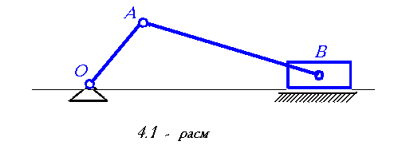
Ma'lumki, har qanday mexanizm detallardan tashkil topgan bo`ladi. Ularning qattiq birikmasini mexanizm va mashinalar nazariyasi fanida bo`qin deb ataladi. Bo`g`inlar qanday shaklga ega bo`lishidan qat'iy nazar ma'lum bir sxematik shaklga keltiriladi. Bu sxematik shakl shartli belgi deb ataladi. Bu shartli belgilar asosida mexanizmlarning kinematik sxemalari chiziladi. Quyida krivoship polzunli mexanizmning kinematik sxemasi tasvirlangan.
Ikki yoki undan ortiq bo`g`inlarning bir-biriga nisbatan harakatlanish imkoniyati bilan bog`lanish natijasida kinematik zanjirlar hosil bo`ladi.

Slide 3
Mexanizmlarning kinematik sxemasini chizish uchun uzunlik masshgabi tanlab olinadi va u asosida chiziladi. Har qanday mexanizm ma'lum bir qo`zg`aluvchanlik darajasiga ega. Tekis mexanizmlarning qo`zg`aluvchanlik darajasi Chebishev formulasi yordamida aniqlanadi:
bu yerda, n-qo`zg`aluvchan bo`g`inlar soni, R₄ —4-sinf kinematik juftlari soni, R₅ —5-sinf kinematik juftlari soni.
Fazoviy mexanizmning bo`g`in va kinematik juft hosil qilgan nuqtalarini kinematik taxlil qilish bir necha usullarda bajariladi. Ularning erkinlik darajasi Somov Malishev formulasi yo’rdamida bajariladi.
W = 6n – 5 P₅ - 4 P₄ – 3P₃ - 2P₂ – P₁
Bu erda n – qo’zg’aluvchan bo’g’inlar soni
P₁ – I sinf kinematik juftlar soni, P₂ –II sinf kinematik juftlar soni, P₃ – III sinf kinematik juftlar soni, P₄ – IV sinf kinematik juftlar soni, P₅ – V sinf kinematik juftlar soni

Slide 4
Quyidagi maketda fazoviy mexanizm qo’llanilgan. Uning strukturaviy sxemasi quyidagicha chizilgan (3.2 - rasm).
2
B
3
Chizilgan sxemaga ko’ra
n=4 P₁=0 P₂=0
P₃=0 P₄=0 P₅=4
W=6*4 – 5*4 – 0 = 4
Demak, mexanizmning erkinlik darajasi 4 ga teng ekan
4
A
1
C
3.2 —rasm

Slide 5
Tezlik va tezlanishlar planini tuzishda vektor tenglamalardan foydalanamiz. Buning uchun tekislikda harakatlanuvchi kinematik zanjir uchun Assur klassifikatsiyasidan foydalanamiz.
Umuman olganda mashina va mexanizmlar tarkibidagi bo’g’inlarning 3 xil tekis harakatini ko`rishimiz mumkin. Bular quzg`almas o`q atrofida aylanma harakat, to`g`ri chiziqli ilgarlanma-qaytar harakat va ikkalasi ham mavjud bo`lgan tekis parallel harakat. Aylanma harakatda bo`lgan bo’g’inlarning chiziqli tezligi aylanish o`qidan shu nuqtagacha bo`lgan masofaga proporsionaldir. Shuni bilishimiz kerakki bo’g’inlardagi nuktalarda burchakli tezlik bir xil bo`ladi, chiziqli tezlik esa nuktalarda turlicha bo`ladi.

Slide 6
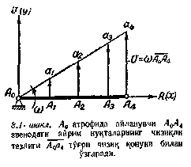
Burchak tezligi ω va burchak tezlanish ε bo’lib faqat bo’g’inga taalluqligini bilamiz, ya'ni
Atrofida aylanuvchi А_{о} А₄ bo’g’inidagi ayrim nuqtalarning chiziqli tеzligi А_{о} А₄ to’g’ri chiziq qonuni bilan o’zgaradi.
V_{A1} = ω *
; V_{A2} = ω *
va xakazo.

Slide 7
Bu tezliklar qo`zg`almas o`q atrofida aylanuvchi nuqta tezliklari bo`lganda ular absolyut tezliklar deb ataladi. Bu tezliklar V_{A4}>V_{A3}> V_{A2}> V_{A1} tensizliklarga ega bo`ladi.
Bo’g’inlarning burchak tezligi va tezlanishi uning uchun asosiy qabul etilgan aylanish nuqtasiga bog`liq emas.
Tezliklar vektor kattalik bo`lib, uning ma'lum masshtabida, ya'ni tezlikning xaqiqiy kattaligini o`zidan bir necha marta kichik, katta yoki o`ziga teng vektor kesmalar bilan ifodalash mumkin. Agar tezlik masshtabi yordamida tezliklarni kesmalar bilan ifodalasak, u holda birinchi modifikatsiya Assur gruppasi uchun A va S nuqtalarning (sharnirlarning) tezliklari berilgan bo`lsa, S nuqtaning tezlik kesmasi, grafik uzunligi quyidagicha topiladi.
RS=
Shunday qilib, p_{a} va p_{c} kesmalar masshtabda mos ravishda A va C nuqtalarning tezliklarini bildiradi. Bizga B sharnirning tezligini topish kerak bo`lsa, tezliklar planini tuzishdan oldin, noma'lum bo`lgan B nuqta tezligini v_{B} deb quyidagi vektor tenglamalarni tuzamiz:

Slide 8
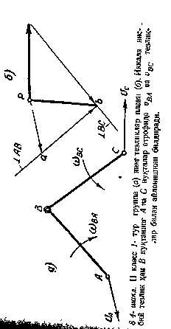
Vektor tenglamalari geometrik usulda echib(v_{V}) ni topamiz.
II sinf 1 – tur gruppa (a) ning
tеzliklar plani (b)
Ixtiyoriy P nuqtani belgilab, uni tezliklar planini kutbi deymiz.
Tezlikni xaqiqiy qiymatini topish uchun shu kesma uzunligini tezlik masshtabiga ko`paytirish kerak
v_{V}= *
·

Slide 9
Hosil qilingan ko`p burchak (shakl 3,2) AVS Assur gruppasining tezliklar plani deyiladi. Bundan quyidagilar kelib chiqadi:
1. v_{V}= * Rb - V nuqtaning absolyut tezligi
2. v_{АV}= *b_{а} - V nuqtani A nuqtaga nisbatan tezligi
3. v_{VS}=
*b_{s} - V nuqtaning C nuqtaga nisbatan tezligi
4. =
-VS bo’g’inning oniy burchak tezligi.
5. -АV bo’g’inning oniy burchak tezligi
Mexanizmlar uchun tezlanishlar plani.
Tezlanishlar planini tuzishda mexanizm yetaklovchi bo’g’inini burchak tezligini o`zgarmas deb qabul qilamiz.
ω=πn / 30 = const
Burchak tezlanishi esa burchak tezligidan vaqt bo`yicha olingan hosilaga tengdir.
ε=dω/dt=0

Slide 10
Burchak tezlanishi bo`lmaganligi uchun B nuqtaning tengentsial tezlanishi ham bo`lmaydi,
shunga ko`ra
Normal tezlanish hamma vaqt oniy, nisbiy yoki absolyut aylanish markazlariga qarab yo`nalganligi nazarga olinsa, uning skalyar kattaligi quyidagicha bo`ladi:
Tezalanish masshtabi =
(m / s²)
Bu erda π – tezlanishlar planini qutbi
πb – millimetr hisobidagi kesma uzunligi
=
– tezlanish masshtabi.

Slide 11

Tezlanishlar plani ikki pavodkali ASSUR gruppasining birinchi modifikatsiyasidan boshlaymiz, ABC ikki pavodkali gruppa berilgan bo`lsin, A va C nuqtalarining tezlanishlari bizga ma'lum.
Dastlabki masshtabda tezlik planini tuzamiz. Tezliklar planidan tezlanishlar planini tuzishda foydalanamiz.
Sharnirning (B - nuqtaning) tezlanishini topish uchun a_{A} va a_{C} tezlanishlar bilan vektor tenglamalari orqali quyidagicha bog`laymiz.
Tenglamadagi va ni tezlik vektorlari orqali topamiz.

Slide 12
Bularni vektor kesmalar bilan ifodalaymiz.
n_{bа}= а^{n}_{BA}/
_{а} (mm);
Tenaglamaning birinchisiga binoan n_{bа} ni π_{a} vektor kesma uchidan BA ga parallel qilib, V dan А ga tomon, n_{bs} ni esa, π_{s} vektor kesma uchidan BC ga paralel qilib, B dan C ga tomon yo`naltiramiz, b ni topish uchun n_{ba} vа π_{bc} normal kesmalarning uchidan shu kesmalarga tik chiziqlar o`tkazamiz. Ular B nuqtada kesishadi. π_{b} kesma _{a} masshtabda V nuqtaning absolyut tezlanishi bo`ladi, t_{bА} va t_{VА} kesmalar _{a} masshtabda V nuqtaning A va S atrofida aylanishida hosil bo`lgan tangentsial tezlanishlarining haqiqiy kattaliklaridir. AB va BC bo’g’inlari burchak tezlanishlariga tegishli tengentsial tezlanishlarni o`z radiuslariga bo`lish yo`li bilan topiladi.
ε_{BC}=а^{t}_{BA} / L_{BA} = _{a} *t_{VА} / L_{VА}
ε_{BC}=а^{t}_{vs} / L_{vs} =
_{a} *t_{VS} / L_{VS}

Slide 13
Tezlanishlarning xaqiqiy qiymatlari quyidagicha topiladi:
а_{V} = _{a} · π_{b} - B nuqtaning absolyut tezlanishi.
а^{n}_{BA} =
_{a} · n_{ba}
- nuqtaning normal tezlanishi.
а^{t}_{BA}=
_{a} · t_{ba}
- B nuqtaning tangentsial tezlanishi.
a_{BA} =
_{a} ·
- B nuqtaning A nuqta atrofida aylanishidagi to`la nisbiy tezlanishi.
а_{VS}=
_{a} ·
-B nuqtaning C nuqta atrofidagi aylanishidagi to`la nisbiy tezlanish.
а^{t}_{BC}=
_{a} · t_{bc}
- B nuqtaning C atrofida aylanishdagi tangensial tezlanishi.

Slide 14
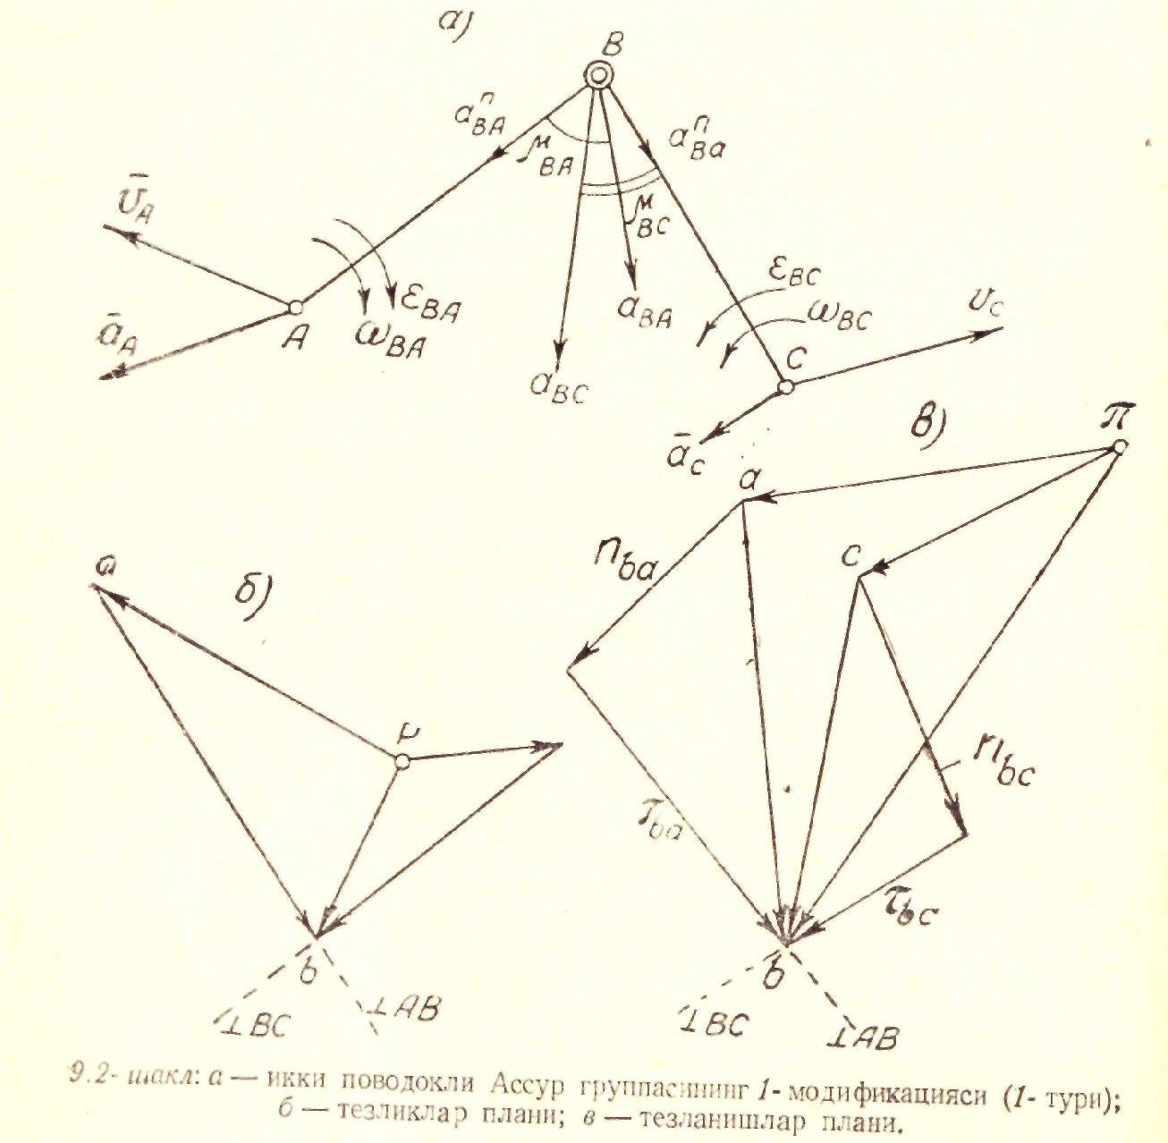
4.2 – shakl. a – ikki bo’g’inli Assur guruppasining 1 – modifikatsiyasi (1 – turi); b – tezliklar plani; v – tezlanishlar plani.

Slide 15
Mexanizmning kinematik analizida, mexanizm xolatlar plani tuziladi va mexanizm bo’g’inlari nuqtalarining chiziqli ko`chishi, tezligi va tezlanishlari, bo’g’inlarining aylanish burchagi, burchak tezligi va tezlanishlari aniqlanadi. Bunda bo’g’inlarga ta'sir etuvchi kuchlar hisobga olinmaydi.
Mexanizmlar asosan yetaklovchi, uzatuvchi va etaklanuvchi bo’g’inlardan tashkil topadi.
Har qanday mexanizm ma'lum tartibda harakat qiladi, bu harakat yetaklovchi bo’g’indagi harakat qonuniga bog`liq. Mexanizmlardagi shu harakat qarshiligini o`rganish mexanizm kinematikasini asosiy masalasidir.

Slide 16
Kinеmatik analiz usullari
Analitik usul
Grafik usul
Grafoanalitik usul
Yopik vеktorli konturlar usuli
Diagrammalar usuli
Planlar usuli
Tugri burchakli koordinatalar usuli
Trigonomеtrik usul

Slide 17
Tekislikda harakat qiluvchi ko`p bo’g’inli mexanizmlarda harakat 3 xil bo`ladi.
Mеxanizm harakati
Mеxanizm tartibidagi bo’g’inlar fakat ma'lum o’q atrofida aylanma harakat qiladi (krivoship, mushtak koromislo, tishli va friksion g’ildirak, kulisa)
Mеxanizm bo’g’inlari faqat ilgarilanma - qaytma harakat qiladi (polzun, zolotnik kulisa, turtkich)
Mеxanizm bo’g’inlari aylanma va ilgarilanma harakatdan iborat murakkab tеkis harakatda (shatun, tosh, tortgich)

Slide 18
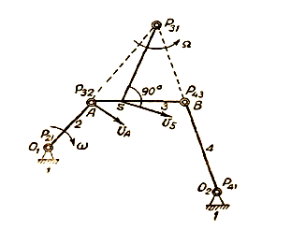
shakl 5.1.
To’rt bo’g’inli mеxanizm:
1 - Qo’zg’almas bugin
2 - Krivoship
3 - Shatun
4 - Koromislo
Umuman olganda harakatlar absalyut va nisbiy, aslida esa barcha harakatlari nisbiydir.
Misol uchun 4 bo’g’inli sharnirli mexanizmni ko`rib chiqamiz. Bu bo’g’inlar nomlari: O₁O₂-qo`zg’almas bo’g’in (O) O₁A-krivoship (2), AB-shatun (3) O₂B-koromislo(4).

Slide 19

Krivoshipni oniy aylanish markazi O₁ nuqtada yotadi, uni R₂₁ bilan belgilaymiz va absolyut oniy markaz deymiz. Shunga o`xshash 4-bo’g’inli absolyut oniy aylanish markazi O₂ nuqta bo`lib, uni R₄₁ deb belgilaymiz.
Bu erda 2-chi va 4-chi bo’g’inlar qo`zg’almas bo’g’in 1 ga nisbatan harakatlanmoqda. 3-chi bo’g’inning 2-chi bo’g’inga nisbatan oniy aylanish markazi A nuqtada bo`ladi, bu markaz nisbiy harakatdagi oniy aylanish markazi bo`ladi (R₃₂) 4-chi bo’g’inli koromisloning 3-chi bo’g’in shatunga nisbatan oniy aylanish markazi B nuqtada bo`ladi uni R₄₃ orqali belgilaymiz. Nazariy mexanika kursidan foydalanib AB-bo’g’inning R₃₁ oniy aylanish markazini hosil qilamiz.
Mexanizm bo’g’inlarining absolyut oniy aylanish markazi qo`zg`almasdir, nisbiysi esa bo’g’in xolatiga qarab o`zgaradi.
Shaklda ko`rsatilgan AB bo’g’inning R₃₁ oniy markaz atrofida aylanishidagi oniy burchak tezligi.
AB bo’g’inning ixtiyoriy S nuqtasidagi tezligi esa
v_{S} = ω₃₁ ·
bo`ladi.
bu erda:
– P₃₁ oniy aylanish markazidan S nuqtagacha bo`lgan masofa.

Slide 20
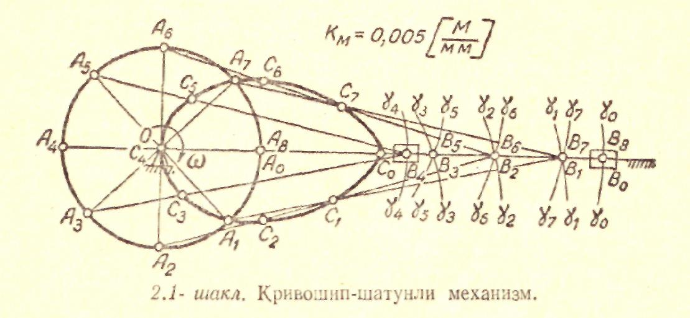
Mexanizm bo’g’inlarini kattalashtirib yoki kichaytirib chizish uchun ma'lum masshtab talab qilinadi. Quyidagi shakl – 5.2 da aksial krivoshipli – shatunli mexanizmni ko`rib chiqsak.
Bu mexanizm bo’g’inlarini o`lchovlari quyidagicha
L_{OA} = 95 mm = 0,095 m—krivoshipning xaqiqiy uzunligi
L_{AB}= 0,340 m—shatunning xaqiqiy uzunligi
L_{АS} =100 mm = 0,1m—shatun og’irlik markazi S va A nuqta orasidagi masofa.
Shakl 5.2 – Krivoshipli shatunli mеxanizm

Slide 21



Mexanizm bo’g’inlarini uzunlik masshtabi μ_{L} bo`yicha shakldagidek chizamiz.
Uzunlik masshtabi quyidagicha topiladi.
Bu erda AB – shatunning grafik uzunligini , (buni shu kesma chiziladigan qog`oz o`lchamiga qarab tanlaymiz). Bizda AB = 68mm., u xolda
Buni AB kesmaning xar 1mm uzunligiga 5 mm xaqiqiy uzunlik bor deb tushunamiz. Shunga ko`ra krivoshipning grafik uzunligi, ya'ni qog`ozga chiziladigan uzunligi quyidagicha bo`ladi.

Slide 22


Mexanizmni boshlang`ich (nol) vaziyati quyidagicha topiladi.
L = OA + AB = 19mm + 68 mm = 0,087m.
Demak mexanizm krivoshipning aylanish markazi (0) dan o`ng tamonga L = 87mm uzunlikdagi radius bilan yoy chizib XX o`qi bilan kesishuv nuktasida B_{o} nuqtani belgilaymiz va boshlang`ich OA₀B₀ (nol) vaziyat topiladi. Qolgan nuqtalarni shunga o`xshash qilib belgilaymiz.
Bu tezlik vektori istalgan tezlik masshtablarda qurilgan tezlik rejasidir. Tezlik masshtabi
bu yerda: v – xaqiqiy chiziqli tezlik m/s da;
– bu tezlik vektorining chizmadagi ifodasi mm da .

Slide 23


Qurilishni va hisoblashni yengillashtirish maqsadida tezlik masshtabini istalganicha olmasdan, uni krivoship B nuqtasining tezlik vektorini chizmadagi ifodasini mexanizm sxemasidagi krivoship uzunligiga teng qilib olinsa maqsadga muvofiq bo’ladi., ya’ni Unda (3.2) ni hisobga olganda tezlik masshtabi:
(3.1) ni xisobga olib, quyidagini hosil qilamiz:
Bu holatda aylanuvchi zveno nuqtasining chizmadagi ifodasi zvenodagi bu nuqtaning radius-vektorining joylashuv ifodasiga teng bo’lsa, bunday tezlik masshtabini bosh zveno masshtabi krivoship masshtabi deyiladi. Tezliklar rejasini ko’rsatilgan masshtabda quramiz (5.3-rasm). Qutb p dan krivoship B nuqtaning tezlik vektorini, uning burchak tezligi yo’nalishiga mos ravishda o’tqazamiz.

Slide 24

Bu vektor yuqorida aytilganidek mexanizm sxemasidagi krivoship uzunligiga teng va perpendikulyar bo’ladi, ya’ni SHatunga o’tamiz. B nuqta krivoshipga tegishli bo’lmasdan shatunga ham tegishlidir, shuning uchun shatundagi B nuqtaning tezligi, krivoshipdagi V nuqtaning tezligi hamdir. V nuqtaning kinematik parametrlari bir xil. SHatun tekislikda murakkab harakalanadi, ya’ni, uning harakati B nuqtaning ko’chirma, ilgarilanma va B nuqta atrofida aylanma harakatidan iborat. SHatundagi C nuqtaning tezligini aniqlash uchun quyidagi vektor tenglamani yechish kerak:
(3.5)

Slide 25
C nuqta shatunga tegishli bo’lish bilan birga polzunga ham tegishli, shuning uchun ularning tezligi bir xildir. Polzun yo’naltiruvchi bo’lib, ilgarilanma harakatlanadi, shu sababli B nuqtaning tezlik ta’sir chizig’i gorizontal yo’nalgan bo’ladi. Bu tezlik absolyut, shu sababli qutb p dan gorizontal o’tqazamiz. V_{CB} nisbiy tezlik shatunga perpendikulyar, u nisbiy harakatda B nuqta atrofida aylanadi. SHuning uchun (3.5) vektor tenglamaga asosan grafik qo’shishni bajarib, tezliklar rejasidagi B nuqtadan shatunga perpendikulyar o’tqazamiz. Bu ikki chiziqni uchrashish nuqtasida qaralayotgan nuqta topiladi. SHunday qilib, – bu S nuqtaning absolyut tezlik vektori, esa B nuqtaning C nuqtaga nisbatan nisbiy tezlik vektori. Tezliklar rejasida C nuqtani topish uchun o’xshashlik teoremasidan foydalanamiz, bunga asosan, zvenodagi nuqtalarning nisbiy tezlik vektorlaridan qurilgan figura zvenolaridan qurilgan figuraga o’xshash bo’lishi kerak. Bunda zveno kesmalari va nisbiy tezliklar proportsionaldir. Agar C nuqta BC shatunning o’rtasida joylashgan bo’lsa, u holda tezliklar rejasida C nuqta BC nuqtalarning o’rtasida topiladi:
– S nuqtaning absolyut tezlik vektori.

Slide 26
Ko’rilgan tezliklar rejasi yordamida mexanizmga tegishli zveno va nuqtalarning tezlik qiymat va yo’nalishi tezlik yo’nalishidan ko’rinib turadi, uning qiymatini mm larda olingan vektor uzunligini tezlik masshtabiga ko’paytirib topiladi. Masalan, C nuqtaning tezligi (yoki polzunning tezligi):
SHatunning burchak tezligini topamiz. SHatun tekislikda murakkab harakatlanadi, har bir vaqt momentida markazdagi aylanma harakat yoki B nuqta atrofidagi nisbiy harakatga bo’lish mumkin. Bu tezlik mexanizm sxemasi va tezliklar rejasi yordamida aniqlanadi. Ya’ni shatunning nisbiy tezligini shatun nisbiy tezligiga bo’lib topiladi:

Slide 27

Kinematik diagrammalar.
Yo’l diagrammalari berk trayektoriyalar bo’yicha harakat qilayotgan nuqtalar uchun quriladi. Oraliq diagrammalari harakat qaytar qilayotgan nuqtalar uchun quriladi, masalan B nuqta uchun , Ko’chish diagrammalari Belgilangan trayektoriyalarning tegishli kesimlarni ulash yo’li bilan quriladi. (5.4 rasm)
Ilgarilanma – qaytar harakat qiladigan B nuqta uchun oraliq diagramasini ko’ramiz. Bu ma’lum bir ulash boshidan harakat qi;ayotgan B nuqtagacha masofaning o’zgarishini vaqt bo’yicha grafik bog’lanish. Qabul qilamiz, eng chetdagi B₀ holatdan. Bu S_{B0B1}, S_{B0B2} va h.k kesmalar uzunliklari chizmadagi ularga tegishli kesmalar : B₀B₁, B₀B₂ va h.k.
Diagrammani qurishga o’tamiz.
1). 0S, 0t o’zaro perpendicular sistemada absisa o’qini teng 6 bo’lakga bo’lamiz.
Vaqt masshtabi

Slide 28



Bu erda
T – krivoshipning bir aylana vaqti, bir sikil davri.
X – krivoshipning bir aylanish vaqtiga to’g’ri keladigan absisa o’qi bo’yicha kesma uzunligi (240 mm).
2). Absisa o’qining bo’linish nuqtalaridan ordinatalar chiqaramiz va ularda tegishli S_{B0Bi} masofalarini qo’yib chiqamiz. Lekin ular doim ortiqcha uzun yoki kalta bo’ladi. Shuning uchun ularni masshtab bo’yicha o’zgartiramiz.
a) Oldindan grafikning maksimal ordinatalarini qabul qilamiz
- =110s/mm
b) Diagramma masshtabini hisoblaymiz
maksimal oraliqning haqiqy miqdori.
Bu holatda -

Slide 29

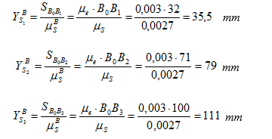
qabul qilingan maksimal ordinate uzunligi. Diagramma ordinatalarining qiymatlari.
Odatda, grafikning optimal o’lchamlarni taminlash uchun ni martda
kattalashtirib yoki kichiklashtirib qo’yish mumkun

Slide 30
Kinematik diagrammalar
5.4-rasm

Slide 31
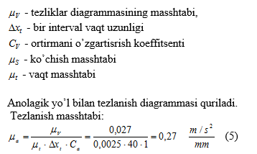
Bizning qurilmalarimizda tezlik diagramasining ordinatasi
Bunda
(3)
(3) ni (2) ga qo’yib topamiz
Bunda

Slide 32
SAVOLLAR
1. Absolyut tezlik nima?
2. Tezlik planida masshtab qanday tanlanadi?
3. Tezlanishlar plani qutbi qanday olinadi?
4. Tezlik plani qanday usulda quriladi?
5. Tezlanishlar plani qanday usulda quriladi?
6. Absolyut tezlanish nima?
7. Tezlanishlar planida masshtab qanday tanlanadi?
8. Nisbiy tezlik deganda nimani tushinasiz?
9. Mexanizm kinematikasi nimani o`rgatadi?
10. Mexanizm qanday bo`g`inlardan tashkil topgan?
11. Tekislikda harakatlanuvchi ko`p bo’g’inli mexanizmlar harakati necha xil bo`ladi?
12. Mexanizmlar kinematikasini o`rganishni necha xil usullari bor?
13. Mexanizm xolatlar plani qanday quriladi?
14. Analitik kinematika qanday usul?
15. Uzunlik masshtabi qaysi formula orqali aniqlanadi?
16. Nuqtalarning tezlik va tezlanishlari qanyday aniqlanadi?

